Slide 1
自定义表单-动态表
利用hibernate动态创建、更新表结构

Slide 2
Contents
1
hbm 自定建表原理
2
利用hibernate方言、自动建表

Slide 3
hibernate 自动建表
hibernate一般是通过配置属性hibernate.hbm2ddl.auto 来实现是否动态建表！
  validate 验证
  update 更新
  create 删除-创建
  create-drop 删除-创建-删除

Slide 4
源码分析
hibernate 创建sessionFactory的时候，会判断该属性，来分别执行
SchemaExport（步骤： 删除-创建）
SchemaUpdate（步骤：如果存在则更新、如果不存在则创建）
SchemaValidator（验证表、字段、类型是否一致）
SchemaExport（步骤：删除-创建-删除）

Slide 5
源码分析
所有表的创建、更新、删除操作都会交给Configuration 来做
Configuration 获取到hibernate的所有相关配置，比如：方言，数据库连接串等等。
根据配置去生成数据库建表语句

Slide 6
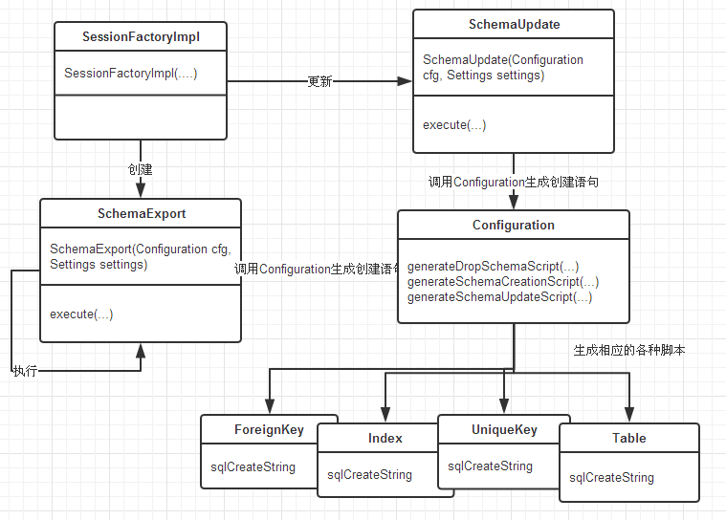
调用层次关系

Slide 7
创建表
创建表
创建表字段说明
创建唯一索引（实体表）
创建索引（实体表）
创建外键关系（实体表）
创建主键生成策略（实体表）

Slide 8
更新表
获取原始表meta信息
如果meta信息为空，说明表不存在，则执行创建表
更新表字段信息
更新表字段说明
更新外键关系
更新索引
更新主键生成策略

Slide 9
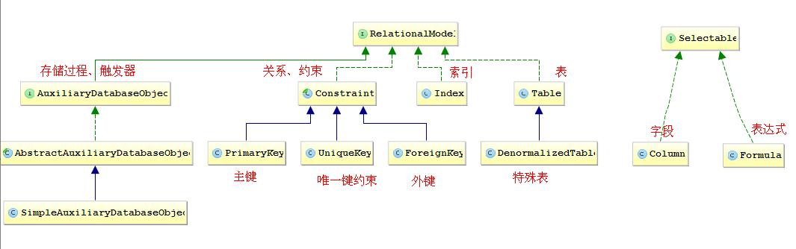
hibernate mappings 结构

Slide 10
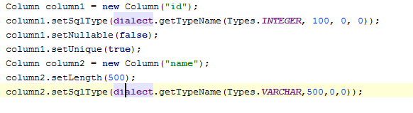
模拟hibernate实体结构生成建表语句
新建两个字段 分别为 id ， name
id字段类型为int类型，长度为11（方言会自动将不合格的长度规范）
name字段为varchar类型，长度为500

Slide 11
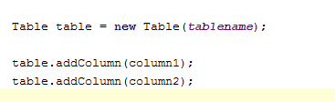
模拟hibernate实体结构生成建表语句
新建一个表
将刚才新建的两个字段加入该表

Slide 12
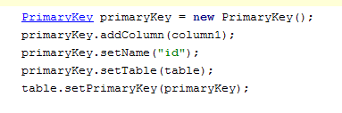
模拟hibernate实体结构生成建表语句
声明第一个字段为主键

Slide 13


模拟hibernate实体结构生成建表语句
通过Table的 sqlCreateString 方法生成创建语句
并且执行该SQL

Slide 14
模拟hibernate实体结构生成更新语句
以刚才新增的测试表为例
获取到当前表结构的描述 meta信息

Slide 15
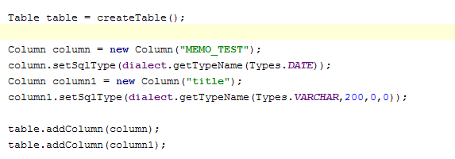
模拟hibernate实体结构生成更新语句
首先按照创建表步骤，创建出对应的Table对象
然后更新Table 对象
新增字段MEMO_TEST 日期型
新增字段title 字符型 长度为200

Slide 16
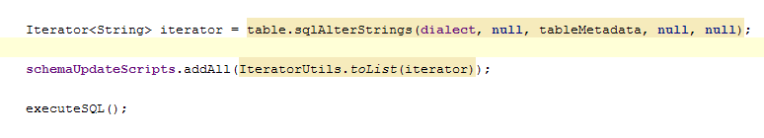
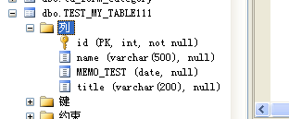
模拟hibernate实体结构生成更新语句
根据之前获取的表的meta信息和当前table对象
生成相应的alter 更新语句
并执行
结果

Slide 17
模拟hibernate实体维护表结构
如此思路，即可实现数据库的动态create、alter、drop等操作
然后再利用hibernate的NativeSQL 查询
封装返回的数据为List<Map> 既可以进行后期操作

Slide 18
Thank You !

